Slide 1
Фотоотчет выступления
3 а класса.

Slide 2
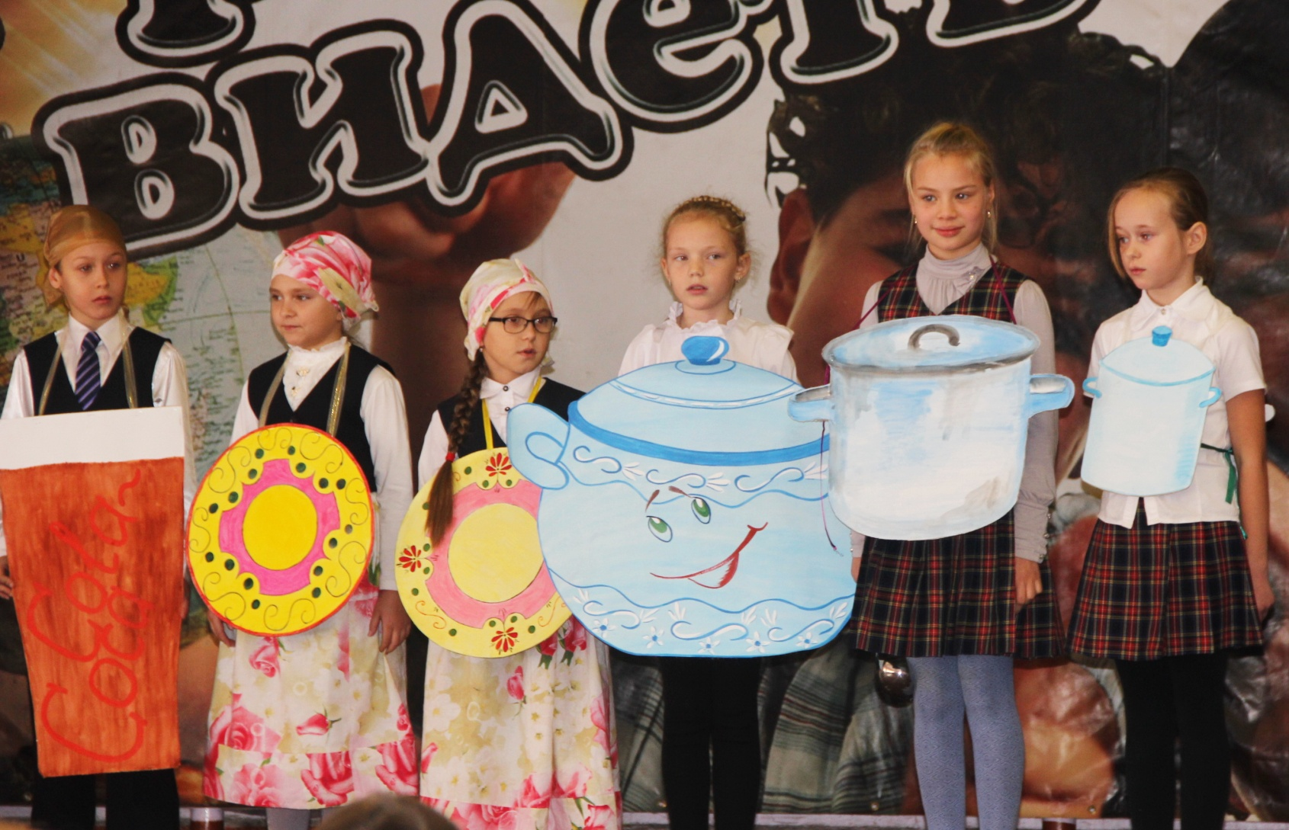
Посуда рассказывает, почему уходит от Федоры

Slide 3
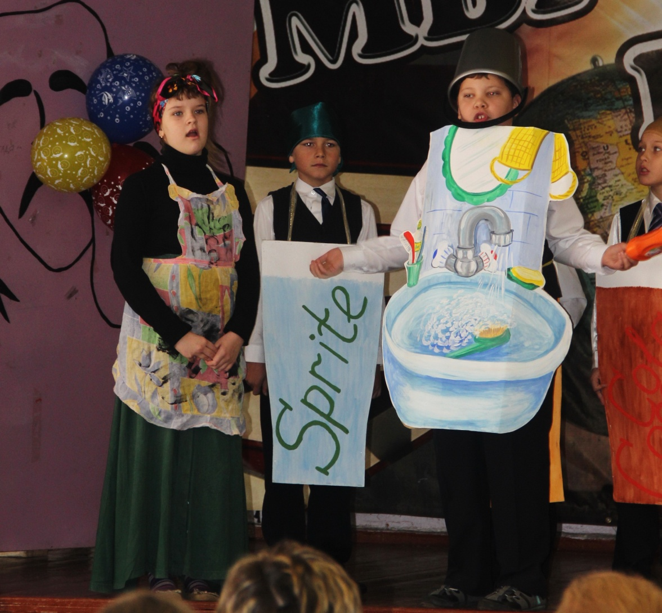
Пришел Мойдодыр, учит Федору.

Slide 4
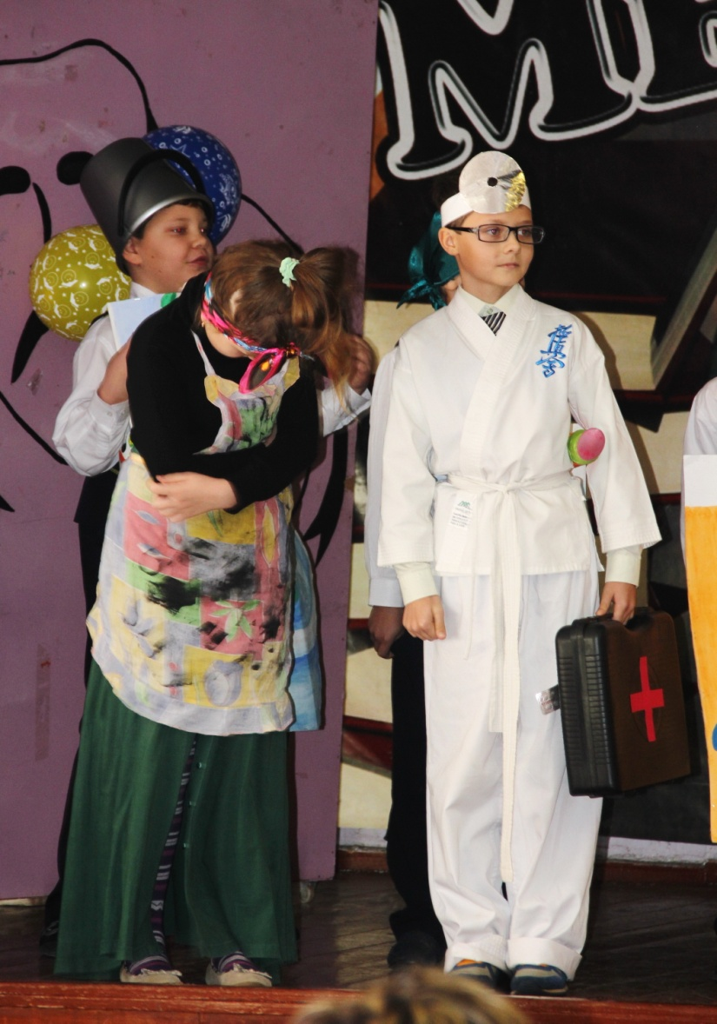
Пришел Айболит лечить Федору.

Slide 5
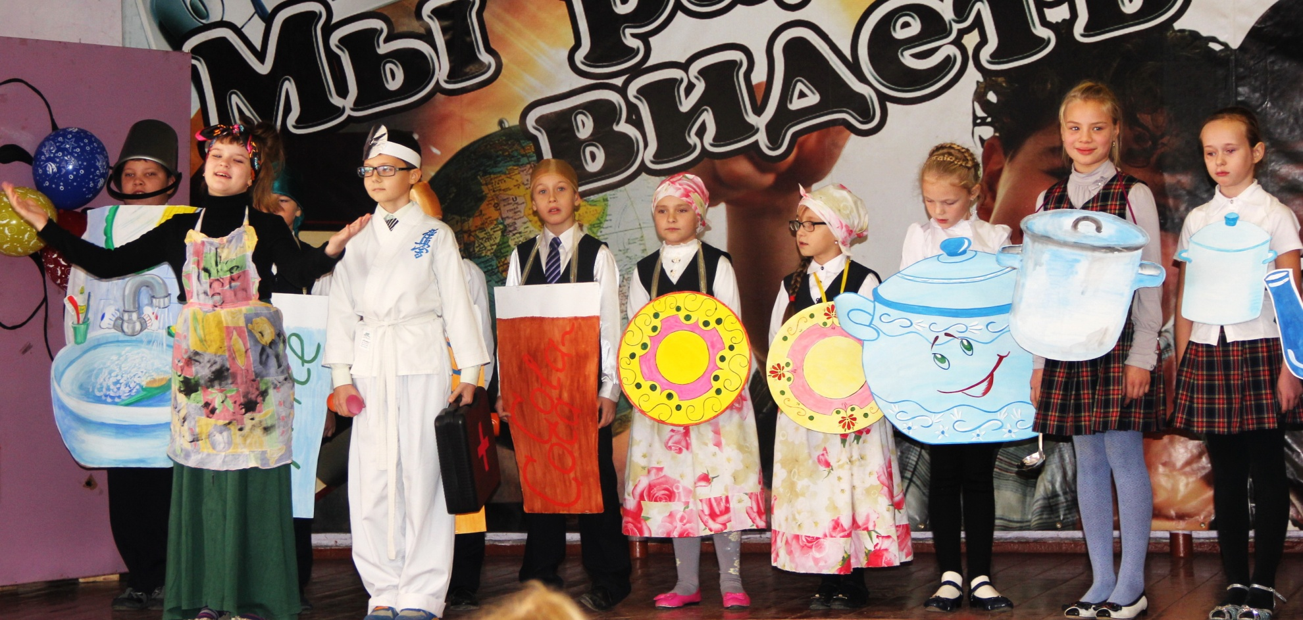
Федора здорова и говорит:
«Поняла теперь, я все поняла!
Я такая бестолковая была!»

